Slide 1
ALGUNOS FUNDAMENTOS CIENTIFICOS SOBRE CAMBIO CLIMATICO
PROF. Ph.D. JOSE ANTONIO MILAN PEREZ
Notes:
Oficina Nacinal de Desarrollo Limpio - MARENA. 08/10/04
Seminario a Cadetes de la Academia José Dolores Estrada

Slide 2
QUE ES EL CAMBIO CLIMATICO?
Se conoce como Cambio climático a la variación estadísticamente significativa, ya sea de las condiciones climáticas medias o de su variabilidad, que se mantiene durante un período prolongado (generalmente durante más de diez años).
El cambio del clima puede deberse a procesos naturales internos o debido acciones externas, o a cambios generados por los seres humanos, de forma duradera, en la composición de la atmósfera o en el uso de la tierra.
Notes:
Oficina Nacinal de Desarrollo Limpio - MARENA. 08/10/04
Seminario a Cadetes de la Academia José Dolores Estrada

Slide 3
EL EFECTO INVERNADERO
La radiación solar calienta la superficie de la tierra. La atmósfera es ”transparente” a los rayos del sol.
Al calentarse la tierra emite radiación terrestre.
Los gases de efecto invernadero (CO₂, CH₄, No_{x} y otros) absorben y re-emiten la radiación terrestre. La atmósfera se calienta.
Gracias a esto la temperatura de la tierra es de 15°C y no de -18°C.
EL EFECTO INVERNADERO ES NATURAL Y BENEFICIOSO
SOL
TIERRA
Notes:
Oficina Nacinal de Desarrollo Limpio - MARENA. 08/10/04
Seminario a Cadetes de la Academia José Dolores Estrada

Slide 4
REFORZAMIENTO DEL EFECTO INVERNADERO
La actividad humana incrementa las emisiones y concentraciones de gases de efecto invernadero.
Se incrementa la capacidad de absorber la radiación terrestre.
SOL
FORZAMIENTO RADIACTIVO
Es una medida de cómo el balance energético del sistema Tierra-atmósfera es influenciado cuando los factores que afectan el clima son alterados.
TIERRA
Se refuerza así el Efecto Invernadero. La temperatura de la tierra se eleva y el sistema busca un nuevo equilibrio energético. Se produce entonces UN CAMBIO EN EL CLIMA TERRESTRE.
Notes:
Oficina Nacinal de Desarrollo Limpio - MARENA. 08/10/04
Seminario a Cadetes de la Academia José Dolores Estrada

Slide 5
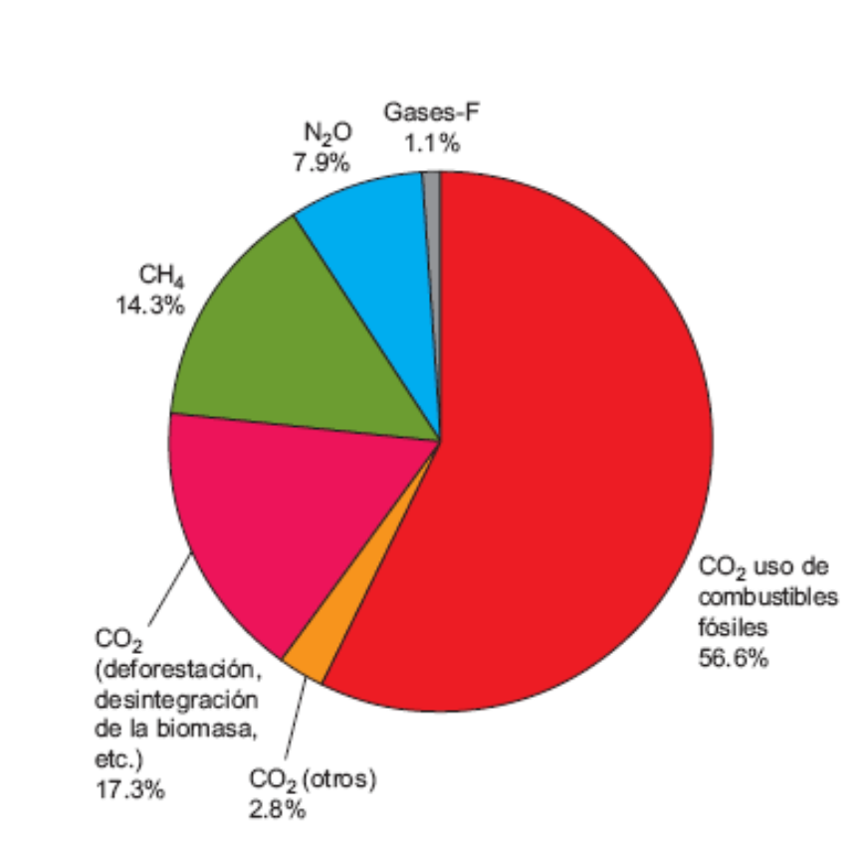
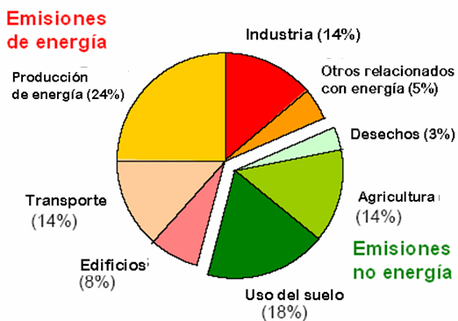
PROPORCION EN LA ATMOSFERA DE LOS GASES EFECTO INVERNADERO
Notes:
Oficina Nacinal de Desarrollo Limpio - MARENA. 08/10/04
Seminario a Cadetes de la Academia José Dolores Estrada

Slide 6
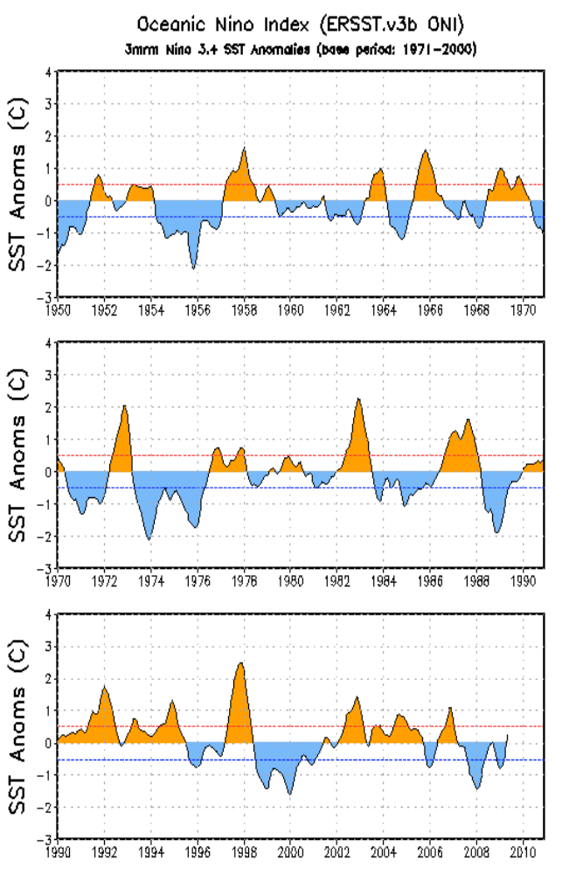
QUE ES VARIABILIDAD CLIMATICA?
CAMBIOS EN EL COMPORTAMIENTO DEL CLIMA A ESCALAS TEMPORALES CORTAS (ANUALES, ESTACIONALES)
MITCH
FELIX , TORMENTA 35 Y 36
Notes:
Oficina Nacinal de Desarrollo Limpio - MARENA. 08/10/04
Seminario a Cadetes de la Academia José Dolores Estrada

Slide 7
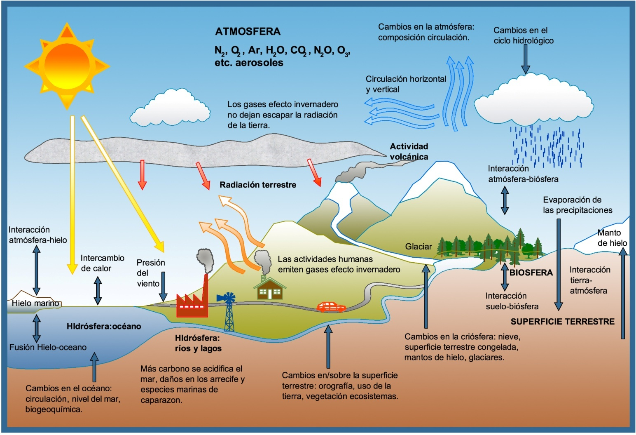
`RETROEFECTOS
Notes:
Oficina Nacinal de Desarrollo Limpio - MARENA. 08/10/04
Seminario a Cadetes de la Academia José Dolores Estrada

Slide 8
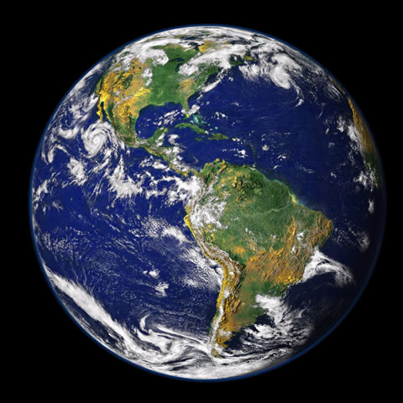

LA TIERRA ES UN SISTEMA COMPLEJO
Es un conjunto de elementos en interacción, por tanto:
Cuando alguno de sus elementos es modificado todos los demás se ven afectados y por tanto, todo el conjunto cambia. De esta forma se mantiene en el tiempo y se asegura su permanencia.
No permanece siempre igual sino que está cambiando, debido a perturbaciones al azar y se encuentra en lo que llamamos un "equilibrio dinámico" en el que está en transformación continua, pero manteniendo un tipo de organización que les permite cumplir su función.
Ante cambios muy bruscos, el sistema se destruye o, por mecanismos autoorganizativos, el sistema se renueva y alcanza un nuevo estado estable, diferente del anterior.

Slide 9
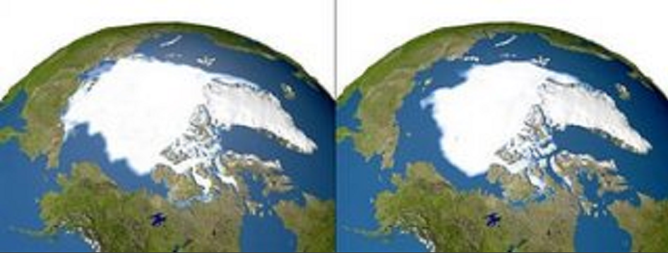
EVIDENCIAS CIENTIFICAS
Ha disminuido la extensión de la capa de nieve en el Hemisferio Norte.
7.3 M km²
4.3 M km²
Desde 1979 la tasa de reducción del hielo marino en septiembre es 10% por década (72,000 km²/año)
Ha aumentado la temperatura en la superficie de la capa de permafrost a 3°C desde la década de los 80 en el Ártico. La base del permafrost se derrite a razón de 0,04 m año^{–1} en Alaska y 0,02 m año^{–1} en la meseta tibetana.
Notes:
Oficina Nacinal de Desarrollo Limpio - MARENA. 08/10/04
Seminario a Cadetes de la Academia José Dolores Estrada

Slide 10
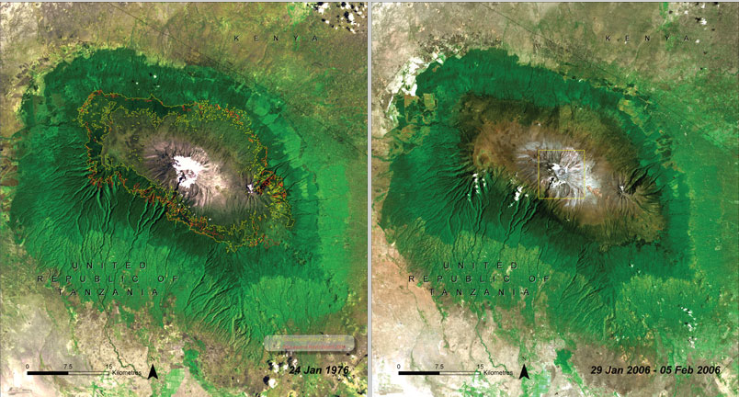
REDUCCION DE LOS HIELOS
La cantidad de hielo sobre la Tierra está disminuyendo. Desde finales del pasado siglo se ha producido una masiva retirada de los glaciares de las montañas.
Reducción de la cobertura nivosa del Kilimanjaro
Artico 1979
Artico 2007
3,000 k²
El intercambio de agua entre los océanos y otros reservorios están cambiando la masa oceánica y por ende, contribuir a los cambios en el nivel del mar. El cambio en el nivel del mar no es geográficamente uniforme porque los procesos tales como los cambios de circulación oceánica no son uniformes a nivel mundial
Notes:
Oficina Nacinal de Desarrollo Limpio - MARENA. 08/10/04
Seminario a Cadetes de la Academia José Dolores Estrada

Slide 11
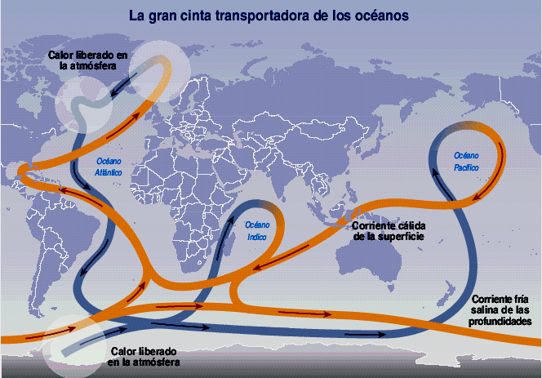
Cinta transportadora de energia
Se han observado tendencias respecto a la salinidad del océano, sobre todo en los últimos decenios, con refrescamientos en las regiones subpolares e incrementos de la salinidad en la parte más baja de los trópicos y subtrópicos. Estas tendencias se corresponden con los cambios en las precipitaciones y con una supuesta transferencia mayor de agua hacia la atmósfera de latitudes bajas a altas y del Atlántico al Pacífico
Notes:
Oficina Nacinal de Desarrollo Limpio - MARENA. 08/10/04
Seminario a Cadetes de la Academia José Dolores Estrada

Slide 12
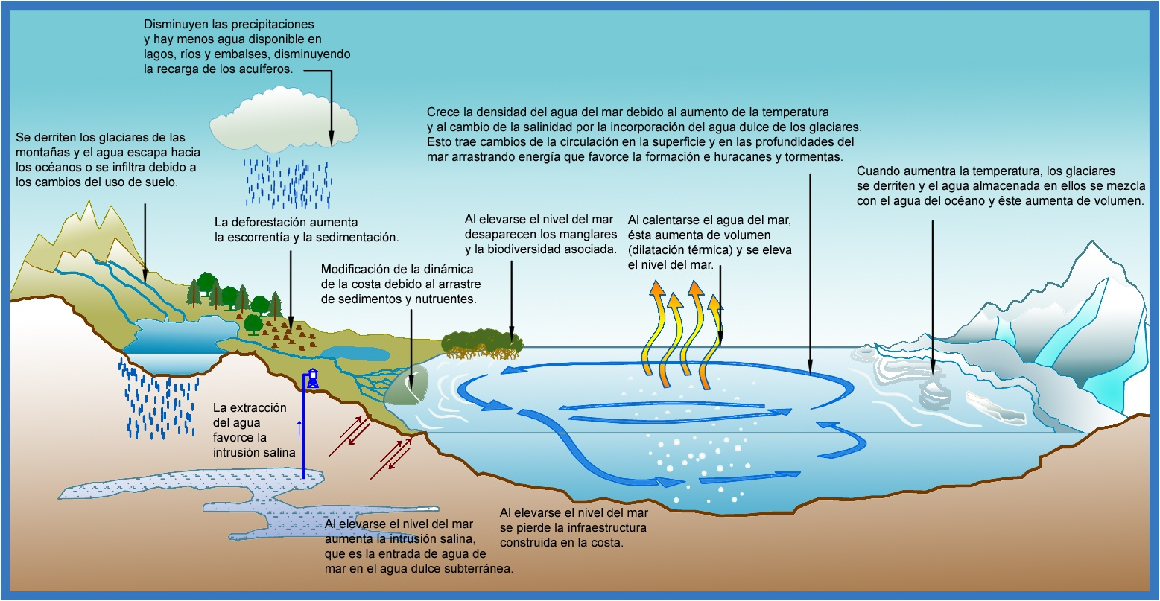
LA ELEVACION DEL NIVEL DEL MAR
Notes:
Oficina Nacinal de Desarrollo Limpio - MARENA. 08/10/04
Seminario a Cadetes de la Academia José Dolores Estrada

Slide 13
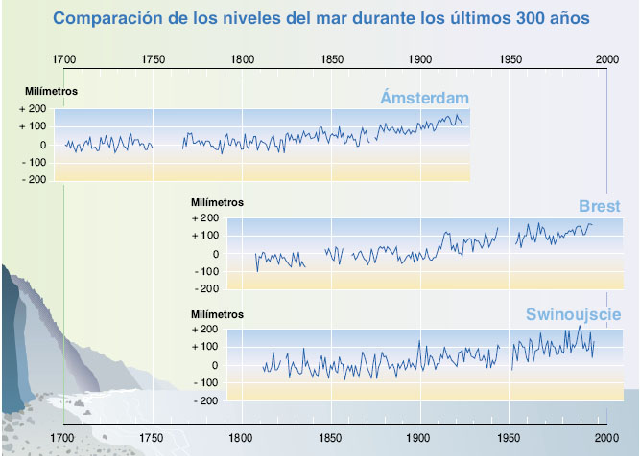
Aumento de los Niveles del Mar
La tasa media mundial del aumento del nivel del mar medido por el satélite, desde 1993 hasta 2003 es de 3,1 ± 0,7 mm año–1. Esta tasa observada en el período actual se acerca al cálculo total de 2,8 ± 0,7 mm año–1 para los aportes climáticos debido a la dilatación térmica (1,6 ± 0,5 mm año–1) y cambios en el hielo terrestre (1,2 ± 0,4 mm año–1).
Holanda
Francia
Polonia
Notes:
Oficina Nacinal de Desarrollo Limpio - MARENA. 08/10/04
Seminario a Cadetes de la Academia José Dolores Estrada

Slide 14
EVIDENCIAS CIENTIFICAS
La incorporación del carbono antropogénico a partir de la revolución industrial provocó una mayor acidez oceánica, con un promedio de disminución superficial de pH de 0,1 unidades.
Se observan sequías más intensas y largas en ciertas áreas
Aunque no existe una evidencia concluyente, desde 1970, existen una preponderancia en los huracanes tropicales hacia períodos de vida más largos y de mayor intensidad.
La cantidad de huracanes en el Atlántico Norte se comportó por encima de lo normal (basado en 1981–2000) en nueve de los diez años del período de 1995 a 2005.
Desde 1970 las catástrofes climáticas han aumentado en el mundo
Notes:
Oficina Nacinal de Desarrollo Limpio - MARENA. 08/10/04
Seminario a Cadetes de la Academia José Dolores Estrada

Slide 15
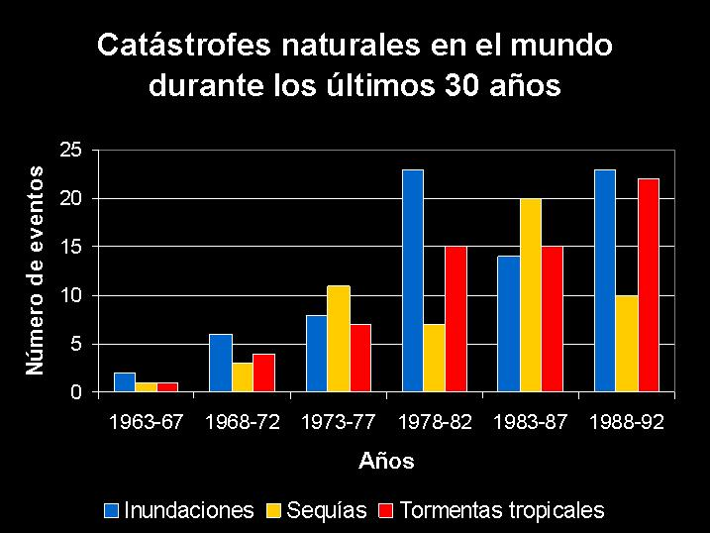
EVENTOS CLIMATICOS EXTREMOS
Notes:
Oficina Nacinal de Desarrollo Limpio - MARENA. 08/10/04
Seminario a Cadetes de la Academia José Dolores Estrada

Slide 16
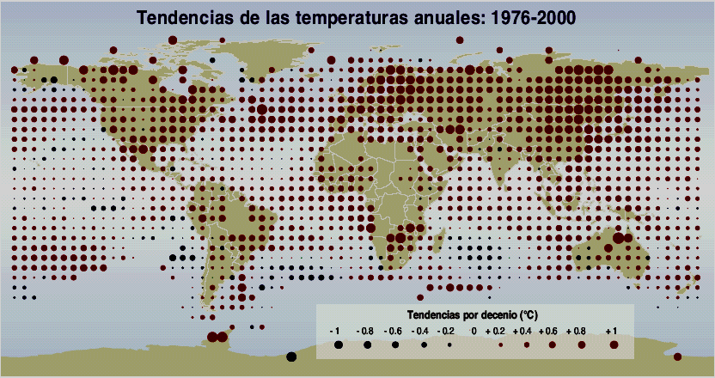
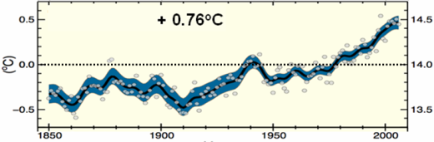
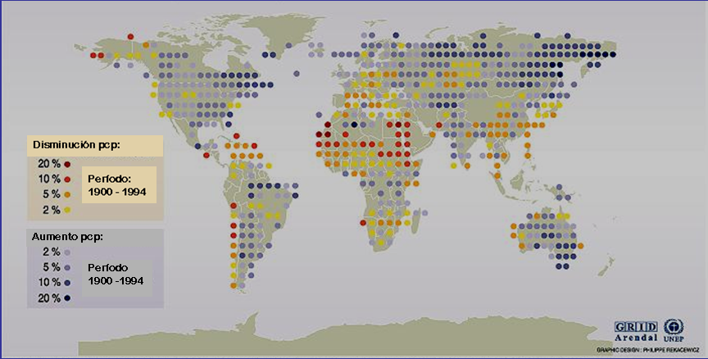
CAMBIOS OBSERVADOS EN EL CLIMA GLOBAL
Temperaturas anuales
(1976-2000)
Tendencias de las lluvias
(1900-1994)
Notes:
Oficina Nacinal de Desarrollo Limpio - MARENA. 08/10/04
Seminario a Cadetes de la Academia José Dolores Estrada

Slide 17
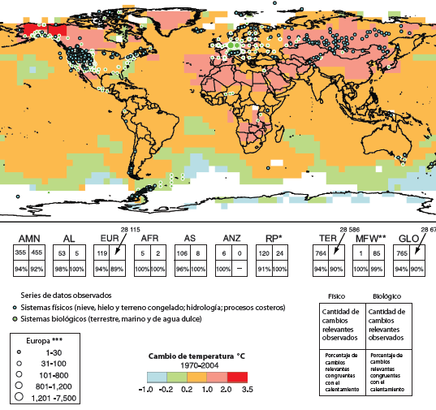
CAMBIOS OBSERVADOS EN LOS SISTEMAS
Notes:
Oficina Nacinal de Desarrollo Limpio - MARENA. 08/10/04
Seminario a Cadetes de la Academia José Dolores Estrada

Slide 18
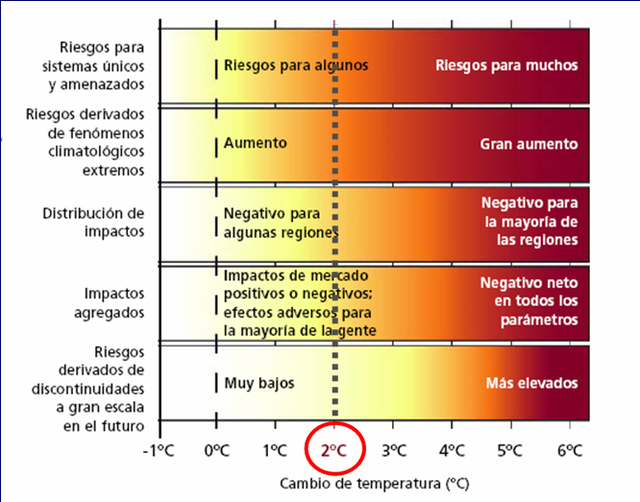
EL LIMITE RAZONABLE
Los países desarrollados defienden argumentos científicos de que un cambio climático NO PELIGROSO se lograría si en este siglo las temperaturas no excedieran 2ºC (3,6ºF) como límite máximo razonable Y este límite se puede lograr si las concentraciones de CO2 se mantienen en este siglo por debajo de 400 ppm. AUN ESTE LIMITE SERIA MUY PELIGROSO PARA NICARAGUA
Notes:
Oficina Nacinal de Desarrollo Limpio - MARENA. 08/10/04
Seminario a Cadetes de la Academia José Dolores Estrada

Slide 19
PREDICCIONES DEL IPCC-2007
Los diferentes escenarios previstos por el IPCC suponen, en cualquier caso, subidas de la temperatura media global y del nivel del mar. La temperatura global media en superficie se espera que aumente entre 1,4 y 5,8°C en el periodo que va desde 1990 hasta 2100. El ritmo de calentamiento previsto es muy probable que sea el mayor en, al menos, los últimos 10.000 años.
Se espera un aumento de las precipitaciones así como de sus variaciones anuales, sobre todo en medias y altas latitudes del hemisferio Norte y en el invierno antártico, así como disminución en otras latitudes
Se espera un incremento en la magnitud de ciertos fenómenos extremos. Sin embargo no existe suficiente información, para realizar estimaciones precisas acerca de ciertos fenómenos extremos que pudieran darse.
En el hemisferio Norte se prevé una reducción aún mayor de la cobertura nivosa y de los hielos marinos, así como de los glaciares y otras capas de hielo. La capa de hielo antártico es probable que aumente de masa mientras que es probable que se reduzca la de Groenlandia.
Se espera que el nivel del mar se eleve entre 9 y 88 cm. de 1990 a 2100, a causa principalmente de la expansión térmica y de la pérdida de hielo. Esta variabilidad tan grande en la estimación se debe a incertidumbres en los modelos asumidos por los expertos
Notes:
Oficina Nacinal de Desarrollo Limpio - MARENA. 08/10/04
Seminario a Cadetes de la Academia José Dolores Estrada

Slide 20
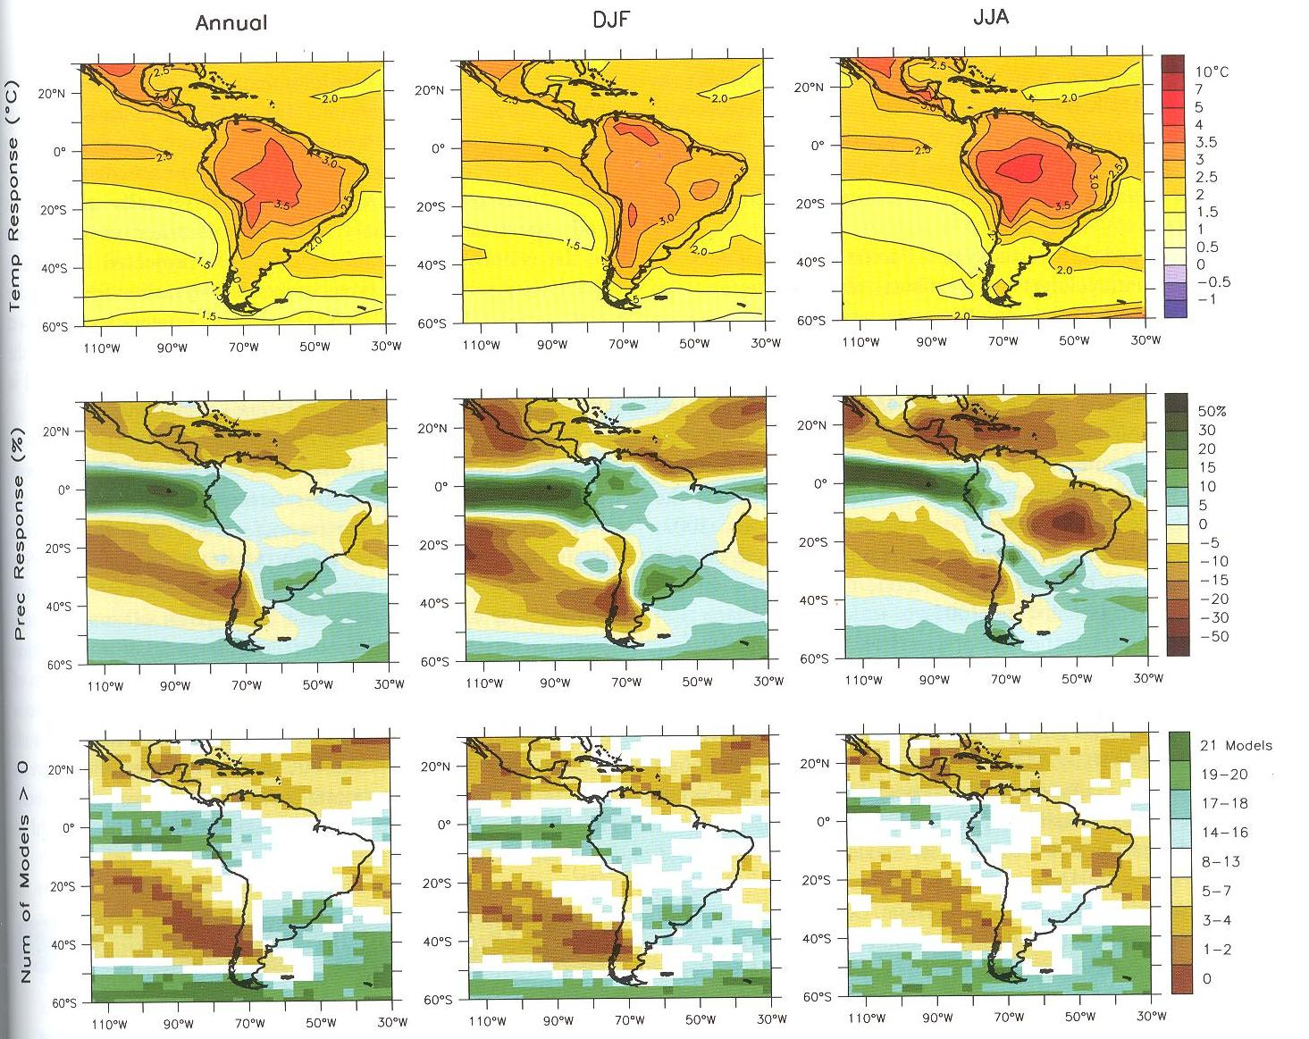
ANALISIS MULTIMODELOS PARA AMERICA CENTRAL Y SUR
Notes:
Oficina Nacinal de Desarrollo Limpio - MARENA. 08/10/04
Seminario a Cadetes de la Academia José Dolores Estrada

Slide 21
COMO ENFRENTAR EL PROBLEMA
CAMBIO CLIMATICO
CAUSA: Emisiones de gases efecto invernadero
EFECTOS: Daños en los sistemas naturales, ciclo hidrológico, Macro economía, población etc.
RIESGO= AMENAZA X VULNERABILIDAD
AMENAZAS:
Huracanes
Intensas precipitaciones
Inundaciones
Sequía
Incendios
Olas de calor
Elevación Nivel Mar
VULNERABILIDAD:
Salud Humana y Asentamientos Humanos
Agropecuario
Energía
Transporte
Recursos naturales y Biodiversidad
MITIGACION: Dirigida a reducir la amenaza mediante la reducción de gases efecto invernadero
ADAPTACION: Dirigida a disminuir la vulnerabilidad de los grupos sociales y de los medios de vida
Notes:
Oficina Nacinal de Desarrollo Limpio - MARENA. 08/10/04
Seminario a Cadetes de la Academia José Dolores Estrada

Slide 22
LA VULNERABILIDAD
La Exposición, que se refiere esencialmente aquellos componentes o
sistemas que están amenazados, en este caso debido a las amenazas que
provienen del cambio climático y por lo general esto comprende a:
    La población (por ejemplo, personas, especies) que pueden ser afectadas por el cambio climático.
    Los asentamientos y las infraestructuras que pueden ser afectados por el cambio climático.
    Los recursos naturales que pueden ser afectados por el cambio climático.
    Los principales medios de vida de la población
  La Sensibilidad es definida “el grado hasta el cual un sistema es afectado, por eventos relacionados al clima.
  La Capacidad de adaptación es definida como “la habilidad de un sistema para ajustarse al cambio climático (incluyendo la variabilidad del clima y los extremos), para moderar los daños potenciales, para aprovecharse de las oportunidades, o para enfrentarse a las consecuencias:
    Recursos económicos
    Tecnología
    Información y pericia
    Infraestructura
    Instituciones
    Equidad
Notes:
Oficina Nacinal de Desarrollo Limpio - MARENA. 08/10/04
Seminario a Cadetes de la Academia José Dolores Estrada

Slide 23
El cambio climático tiene cinco características distintivas:
Está científicamente comprobado (INEQUIVOCO)
Es un fenómeno acumulativo
Sus efectos son irreversibles
De larga manifestación (las emisiones de hoy generan problemas mañana)
Es un fenómeno global (no tiene fronteras)
HAY QUE PRODUCIR UN CAMBIO CON URGENCIA, SE NECESITA:
EN NUESTRA POBLACION: EDUCACION Y CONCIENCIA
EN NUESTROS GOBIERNOS E INSTITUCIONES: VOLUNTAD POLITICA Y COMPROMISO
Notes:
Oficina Nacinal de Desarrollo Limpio - MARENA. 08/10/04
Seminario a Cadetes de la Academia José Dolores Estrada

Slide 24

MUCHAS
GRACIAS
Notes:
Oficina Nacinal de Desarrollo Limpio - MARENA. 08/10/04
Seminario a Cadetes de la Academia José Dolores Estrada

